Slide 1


汇编语言与微机接口技术
第6章 输入输出及中断技术
信息与软件工程学院
School of Information and Software Engineering
2020年5月11日

Slide 2

主要内容
可编程中断控制器8259A
6.5

Slide 3
6.5 可编程中断控制器8259A
主要内容
01.
8259A的结构
02.
8259A的工作方式
8259A的初始化命令字和初始化流程
03.
8259A的操作命令字
04.
05.
8259A的中断举例

Slide 4
6.5 可编程中断控制器8259A
8259A的结构
8259A主要特性
记录各级中断源的中断请求。
主要功能
判优，确定是否响应中断请求，找出优先的中断请求并响应。
响应中断时向CPU发送中断类型号。

Slide 5
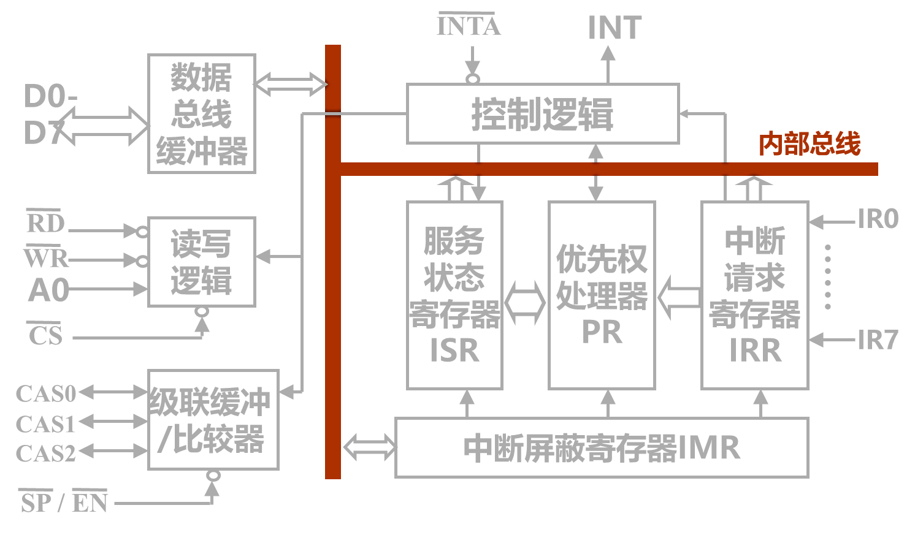
6.5 可编程中断控制器8259A
8259A的结构
8259A内部结构-内部逻辑框图

Slide 6
6.5 可编程中断控制器8259A
8259A的结构
8259A内部结构
数据总线缓冲器
三态双向8位缓冲器，接数据总线低8位D7~D0
也可通过总线驱动器与总线连接。
读写控制逻辑
地址线如何接？
实现对8259A的读写和端口译码
输入信号：RD、WR、CS、A0
在IBM-PC/XT中只有一个8259A，地址为20H-21H；
在386/486等机器中有两个8259A，地址为20H-21H和0A0H-0A1H。
级联缓冲/比较器
若中断源多于8个，可用几个8259A级联。
主片的CAS2~CAS0输出，从片的CAS2~CS0输入，从片的INT接主片的IRi。

Slide 7
6.5 可编程中断控制器8259A
8259A的结构
8259A内部结构
中断请求寄存器IRR
8位寄存器，对应IR7-IR0，如某个外设有中断请求，则相应位置1，并通知控制逻辑
如该中断被响应后，相应的请求位清0
允许多位同时被置1
中断屏蔽寄存器IMR
8位寄存器，可由软件设定某位或某几位为‘1’，即相应的中断被屏蔽，即使该位的IRR已置位，也不会进入中断优先级判别器PR
优先判别器PR（Priority Resolver）
对IRR中置‘1’的中断请求，根据IMR中的情况判别其优先级，对于优先级最高的，8259A发出INTR信号，在CPU发出第一个INTA后置相应的ISR为‘1’并清相应的IRR为‘0’

Slide 8
6.5 可编程中断控制器8259A
8259A的结构
8259A内部结构
现行服务寄存器ISR
8位寄存器，如某中断被执行，则相应的位置‘1’，直至该中断服务结束，即执行EOI操作后将被清‘0’
在中断嵌套时ISR中有多位被置‘1’
控制电路
根据IRR、IMR及PR判定的优先级向CPU发INT信号
接收到CPU第一次INTA信号后，清IRR中相应位并置ISR中的相应位
接收到CPU第二个INTA信号后，送出中断类型号
Notes:
EOI End of Interrupt

Slide 9
6.5 可编程中断控制器8259A
8259A的工作原理
当IR0～IR7中的一条或多条请求线变高时，将相应的IRR位置1。
综合现行服务寄存器（ISR）和中断屏蔽寄存器（IMR）的状态，找出最高优先权的中断请求，并判断是否能发中断请求，如是则向CPU发信号INT，请求中断服务。
CPU响应中断时，送回应答信号INTA脉冲。
8259A接到CPU的第一个INTA脉冲时，把ISR中与最高优先级请求信号对应的位置1，并把IRR中的相应位复位。同时，8259A准备向数据总线发送中断类型码。
在8259A接到第二个INTA脉冲时向CPU发送中断类型码。如果是在AEOI（自动结束中断）方式，在这个脉冲结束时复位ISR的相应位。在其他方式下，要在中断服务程序结束时通过发EOI命令来复位ISR相应位。

Slide 10
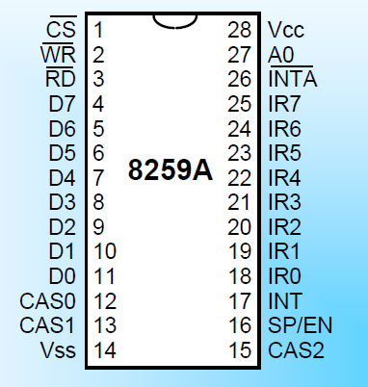
6.5 可编程中断控制器8259A
8259A的外部特性
8259A与CPU的接口引脚

Slide 11
6.5 可编程中断控制器8259A
8259A的外部特性
电源线（2条）
01
数据总线（8条）
D7~D0：双向数据线，接数据总线的低8位
接口
引脚
02
中断线（10条）
IR7~IR0：外设中断请求输入端，可编程为脉冲或电平触发
INT：向CPU发出的中断请求信号
INTA：CPU向8259A发出的中断响应信号
03

Slide 12
6.5 可编程中断控制器8259A
8259A的外部特性
读写控制线（4条）
CS：片选信号，低电平有效
RD：读写信号，低电平有效
WR：写信号，低电平有效
AO: 8259A内部寄存器选择信号（0:偶地址，1:奇地址)
04
接口
引脚
级联线（4条）
CAS2~CAS0：级联信号线，需与SP/EN配合
SP/EN：作输入时SP（0：从片，1：主片）
作输出时EN（控制总线驱动方向）
（SP：Slave Program/EN：Enable Buffer）
05

Slide 13
6.5 可编程中断控制器8259A
8259A的工作方式
优先级变化方式
优先级管理方式
中断嵌套方式

Slide 14
6.5 可编程中断控制器8259A
中断嵌套方式
这是最常用、最基本的工作方式，8259A初始化后没有设置其他优先级方式，则默认为是该方式。
当一个中断正被响应时，只有比它优先级更高的中断请求才会被响应。
特殊全嵌套方式
它与固定优先级方式基本相同。
区别：允许同级中断进行嵌套
只允许主片8259A使用特殊全嵌套方式，以实现从片中的高低优先级之间的嵌套。
普通全嵌套方式
全嵌套和特殊全嵌套方式中各中断源的优先级顺序是固定的，优先级从高到低顺序为IR0、IR1、……IR7。

Slide 15
6.5 可编程中断控制器8259A
优先级变化方式
优先队列是变化的，一个中断源得到中断服务后，它的优先级自动降为最低.
该方式适合于系统中各个中断源级别相当，能够得到均衡的服务。
优先级特殊循环方式
它与优先级自动循环方式的区别是初始的最低优先级由编程来确定（由操作命令字OCW2设置），从而优先级队列及最高优先级中断也由此而定。
例如，程序确定IR5为最低优先级，则优先级队列为IR6、IR7、IR0、IR1、…、IR5。
优先级自动循环方式

Slide 16
6.5 可编程中断控制器8259A
屏蔽中断源方式
特殊屏蔽方式
使正在处理的中断所对应的IMR位置1，并使对应的ISR位清零，这样任何优先级的中断都可得到响应。
主要用在中断服务程序中需要动态地改变系统的优先级结构的情况。
例如，在执行中断服务程序的某一部分时，需要禁止比本中断优先级低的其他中断请求，而在执行另一部分时，又希望开放这些中断请求。
常规屏蔽方式
8259A的每个中断请求输入端都可通过对应的IMR位的设置被屏蔽。IMR某位为“1”表示屏蔽对应的中断请求。

Slide 17
6.5 可编程中断控制器8259A
中断结束（EOI）的处理方式
自动中断结束方式
01
EOI
正常中断结束方式
02
特殊中断结束方式
03

Slide 18
6.5 可编程中断控制器8259A
自动中断结束方式
01
它是最简单的中断结束方式。
02
系统进入中断过程，在第二个INTA脉冲的后沿，8259A将当前处理的中断所对应的ISR位清零。
03
当系统正在为某外设进行中断服务，但在8259A的ISR中却没有对应位指示，故该方式只能用于非嵌套方式处理。
04
在初始化时由初始化命令字ICW4的AEOI位置1实现。

Slide 19
6.5 可编程中断控制器8259A
正常中断结束方式
01
02
它用在两种全嵌套方式下，当CPU向8259A发出中断结束命令时，8259A将ISR中优先级最高的位复位（即当前正在进行的中断服务结束）。
这种结束方式的操作很简单，通过向8259A的偶地址端口输出一个操作命令字OCW2来发EOI命令。

Slide 20
6.5 可编程中断控制器8259A
特殊中断结束方式
该方式用于中断优先级顺序会改变的非全嵌套方式（两种优先级循环方式），无法判断ISR的哪位是当前处理的中断。
3
用这种方式结束中断时，在程序中要发一条特殊中断结束命令，指出当前中断服务寄存器ISR中的哪一位将被清除。
2
1
实际上，也是通过向8259A的偶地址端口输出一个操作命令字OCW2，其中的L2、L1、L0这三位指出了对ISR中的哪一位进行清除。
对于多片8259A级联情况，如果不是自动中断结束方式，在中断服务程序的最后需要发两次EOI命令，分别清除从片中的ISR位和主片中的ISR位。
对于采用特殊嵌套方式的多片级联，从片中可能嵌套有多个中断源，应先向从片发EOI命令，然后读ISR，检查还有无为1的位，如无则才能向主片发EOI命令。

Slide 21
6.5 可编程中断控制器8259A
连接系统总线的方式
缓冲方式
8259A通过总线驱动器和数据总线相连，这就是缓冲方式。
在缓冲方式下，8259A的SP/EN端和总线驱动器的允许端相连， SP/EN端输出的低电平可作为总线驱动器的控制信号。
非缓冲方式
8259A直接与数据总线相连，这种方式就称为非缓冲方式。
8259A的SP/EN端作为输入端，在单片8259A系统中， SP/EN端接高电平；在多片系统，主片的SP/EN 端接高电平，从片的SP/EN端接低电平。

Slide 22
6.5 可编程中断控制器8259A
8259的级联结构
从8259
IR0
IR1
IR2
CAS0 IR7
CAS1
CAS2
INTA
INT
主8259
CAS0
CAS1
CAS2
IR0
IR1
IR2
IR7
…
C
P
U
INTA
接外设的
中断请求信号
SP/EN
INT
从8259
IR0
IR1
IR2
CAS0 IR7
CAS1
CAS2
V_{CC}
SP/EN
INTA
采用非缓冲方式
INT
…
SP/EN

Slide 23
6.5 可编程中断控制器8259A
中断触发方式
电平触发方式
8259A工作于电平触发方式时，把中断请求输入端的高电平作为中断请求信号。这时高电平信号不能持续太久，否则一次中断请求可能会被多次响应。
边沿触发方式
在边沿触发方式下，8259A将中断请求输入端IRi出现的上升沿作为中断请求信号。该中断请求得到触发后可以一直保持高电平。

Slide 24


6.5 可编程中断控制器8259A
8259A的控制字和初始化编程

Slide 25
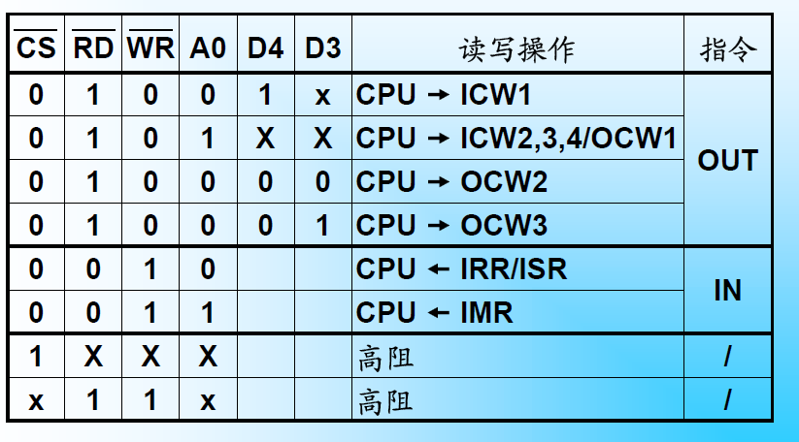
6.5 可编程中断控制器8259A
8259A的读写功能

Slide 26
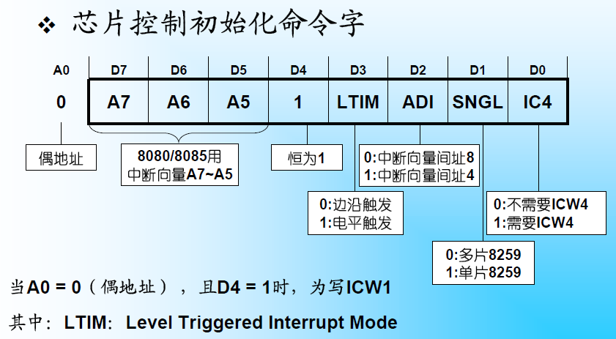
6.5 可编程中断控制器8259A
初始化命令字ICW1
在16、32位系统中不起作用
在16、32位系统中不起作用
ICW4为全0

Slide 27
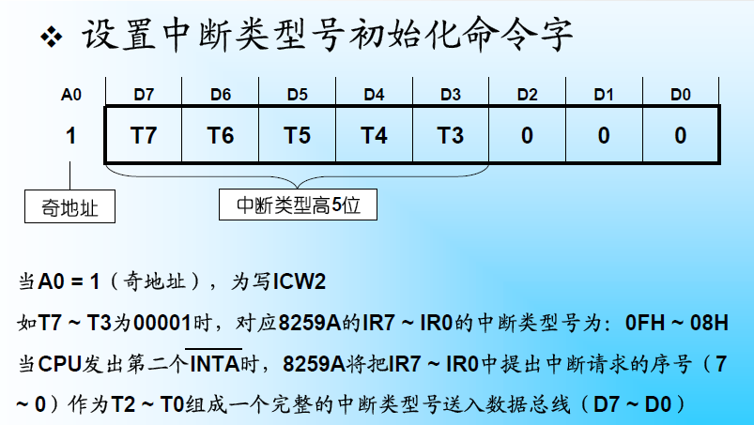
6.5 可编程中断控制器8259A
初始化命令字ICW2

Slide 28
6.5 可编程中断控制器8259A
初始化命令字ICW2
ICW₂是用来设置中断类型码，编程时用ICW2设置中断类型码高5位T₇～T₃（即D₇～D₃），而D₂～D₀的值恒为零。
中断类型码的高5位就是ICW₂的高5位，而低3位是由引起中断请求的引脚IR₀～IR₇决定。
例如：ICW₂为20Ｈ，则8259A的IR₀～IR₇对应的8个中断类型码为20H、21H、22H、23H、24H、25H、26H、27H。

Slide 29
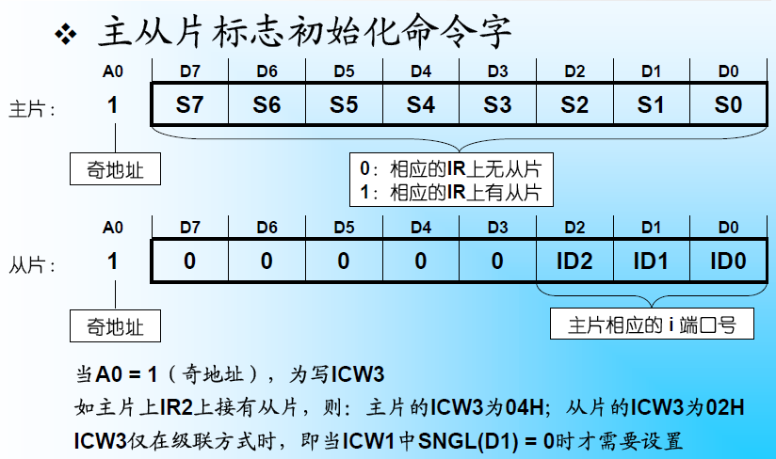
6.5 可编程中断控制器8259A
初始化命令字ICW3

Slide 30
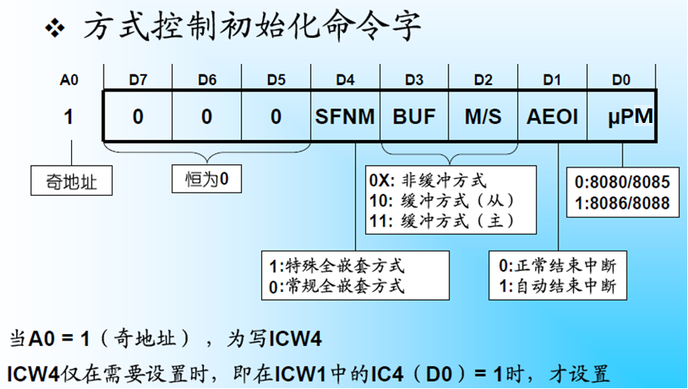
6.5 可编程中断控制器8259A
初始化命令字ICW4

Slide 31
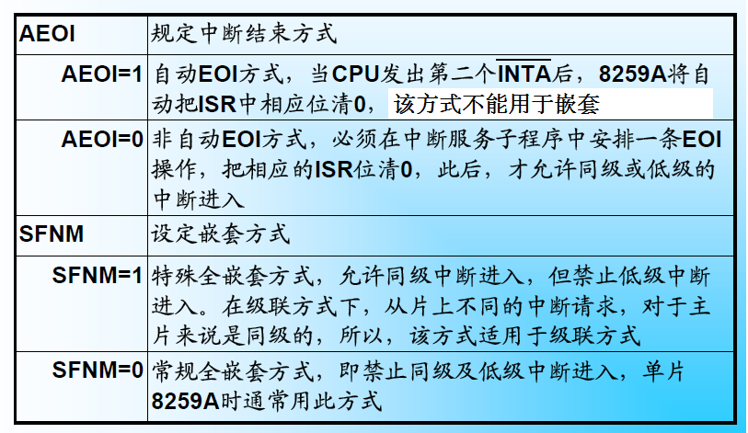
6.5 可编程中断控制器8259A
初始化命令字ICW4说明

Slide 32
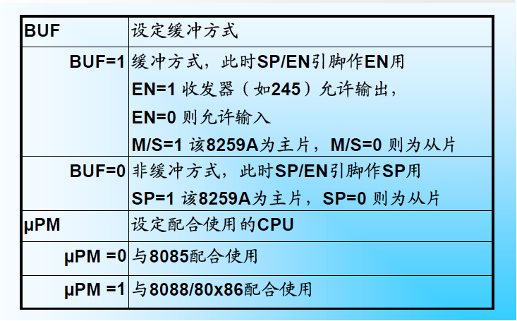
6.5 可编程中断控制器8259A
初始化命令字ICW4说明

Slide 33
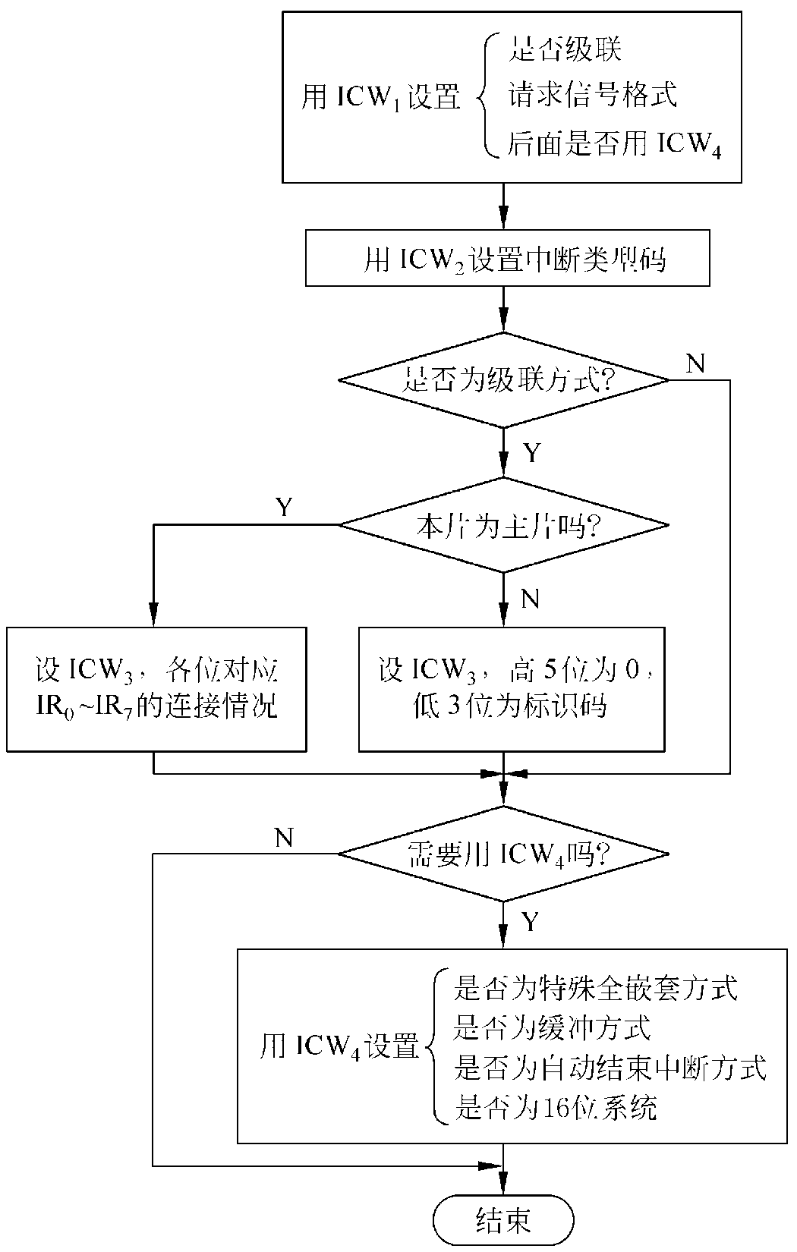
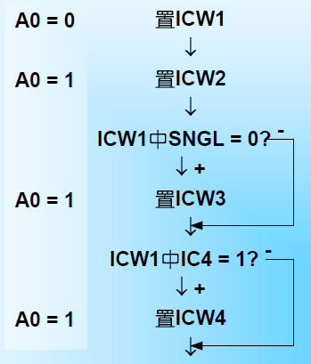
6.5 可编程中断控制器8259A
8259A初始化流程

Slide 34
6.5 可编程中断控制器8259A
8259A的初始化编程
【例】以微型计算机中使用的单片8259A为例，试对其进行初始化设置。 在微型计算机中，8259A的ICW1和ICW4的端口地址分别为20H、21H。初始化设置的程序段如下：
MOV AL, 13H ;设置ICW1（中断请求信号采用边沿触发方式；单片；
后面要写ICW4）
OUT 20H, AL
MOV AL, 18H ;设置ICW2（将中断类型码高5位指定为00011）
OUT 21H, AL
MOV AL, 0DH ;设置ICW4（用一般全嵌套方式；不用中断自动结束方式；
；采用缓冲方式，工作于8088/8086系统）
OUT 21H, AL

Slide 35
6.5 可编程中断控制器8259A
8259A的操作命令字
对8259A用初始化命令字初始化后，就进入工作状态了，准备接受IRi输入的中断请求信号。
在8259A工作期间，可通过操作命令字（OCW）来使它按不同的方式操作。
8259A有3个操作命令字OCW1-OCW3，没有写入顺序和时间要求，可独立使用。
OCW1写入奇地址，OCW2和OCW3写入偶地址（D4D3:00-OCW2 01-OCW3 ）。
Notes:
D4为1写ICW1

Slide 36
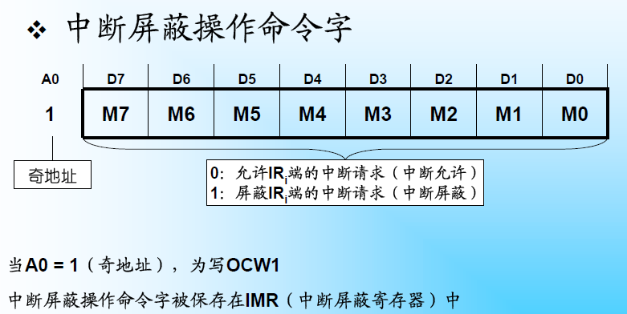
6.5 可编程中断控制器8259A
操作命令字OCW1
8259A初始化后缺省的状态是全部屏蔽位=0(允许中断)
Notes:
OCW1—设置 IMR

Slide 37
6.5 可编程中断控制器8259A
操作命令字OCW1
【例】若要屏蔽IR5、IR4和IR1引脚上的中断，而让其余的中断得到允许。试确定其中断屏蔽操作命令字。
OCW1为：00110010 32H。

Slide 38
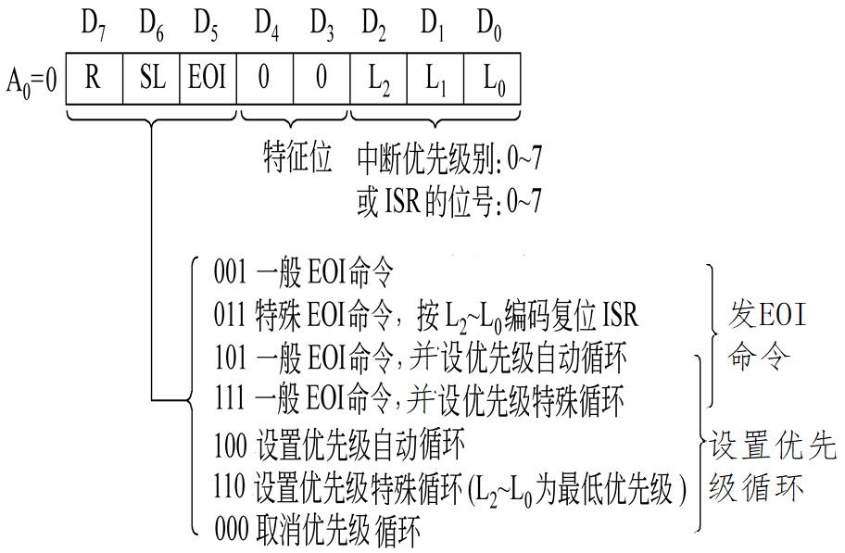
6.5 可编程中断控制器8259A
操作命令字OCW2

Slide 39
6.5 可编程中断控制器8259A
操作命令字OCW2
OCW2具有发EOI命令和设置优先级循环方式的两种功能，其中101和111两种情况是结束中断后的系统方式设置。
R：优先级方式控制位。1：循环优先级，0：为固定优先级。
01
02
SL：指示OCW2中L2～L0位是否有效。1：有效；0：无效。
EOI：在非自动中断结束方式下的中断结束命令位。
1：发中断结束命令，它使现行中断的ISR位复位；
0：不发出中断结束命令。
03
I/O接口
04
L2～L0：它有两个作用。
设定优先级特殊循环方式时初始的最低优先级序号。
在特殊中断结束命令中指明ISR的哪位被复位。

Slide 40
6.5 可编程中断控制器8259A
操作命令字OCW2
【例】若某8259A的OCW2设置为11000011B，试分析此操作命令字所确定的操作方式。
该命令字确定8259A为特殊循环优先级，将IR3定为最低优先级。因此，系统中优先级从高到低为IR4、IR5、IR6、IR7、IR0、IR1、IR2、IR3。

Slide 41
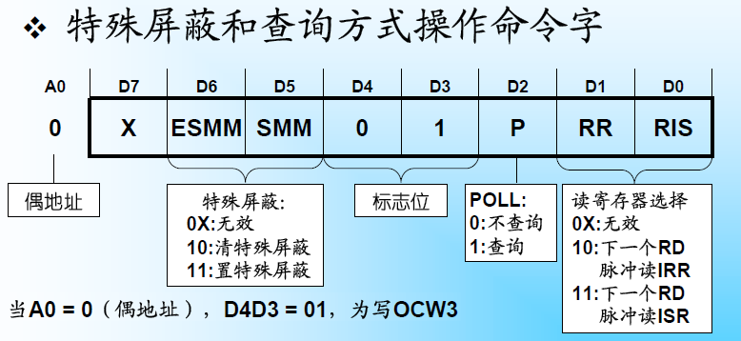
6.5 可编程中断控制器8259A
操作命令字OCW3
Notes:
P=1 表示查询当前优先级最高的中断请求。 --- 下一次偶地址读入命令，8259 送出中断状态字
D1D0：10—下一次偶地址读入命令，8259 送出IRR
D1D0：11—下一次偶地址读入命令，8259 送出ISR

Slide 42
6.5 可编程中断控制器8259A
操作命令字OCW3
设置特殊中断屏蔽方式：D6D5=11为设置，10为清除.
查询中断请求：使P=1写到8259A，再对该地址读入，得到中断状态字节。
中断状态字
I=1,表示IR0~IR7中有中断请求，R2R1R0表示其中的最高优先级的编码；
I=0，表示无中断请求产生。
读8259A的状态
写RR和RIS=10的OCW3到8259A，再读该地址，得到IRR的内容；
写RR和RIS=11的OCW3到8259A，再读该地址，得到ISR的内容；
如果要读IMR，只需要从奇地址端口(A0=1)读8259A即可，与OCW3无关。

Slide 43
6.5 可编程中断控制器8259A
8259A的应用举例
设两片8259A级联，提供15级向量中断，CAS2～CAS0作为互连线，从片8259A的INT直接连到主片8259A的IR2上。
端口地址，主片在020H～03FH范围内，实际使用020H和021H两个端口；从片在0A0H～0BFH范围，实际使用0A0H和0A1H两个端口。
主、从片的中断请求信号均采用边沿触发方式。
说明
主片与从片采用一般全嵌套方式，优先级的排列次序为0级最高（主片的IR₀），依次为1级（主片的IR₁）、2级（主片的IR₂，即从片的IR₀ ～IR₇），然后是3级～7级（主片的IR₃～IR₇）。
采用非缓冲方式，主片的SP/EN端接+5V，从片的SP/EN端接地。
设定主片的中断号为08H～0FH，从片的中断号为70H～77H。

Slide 44
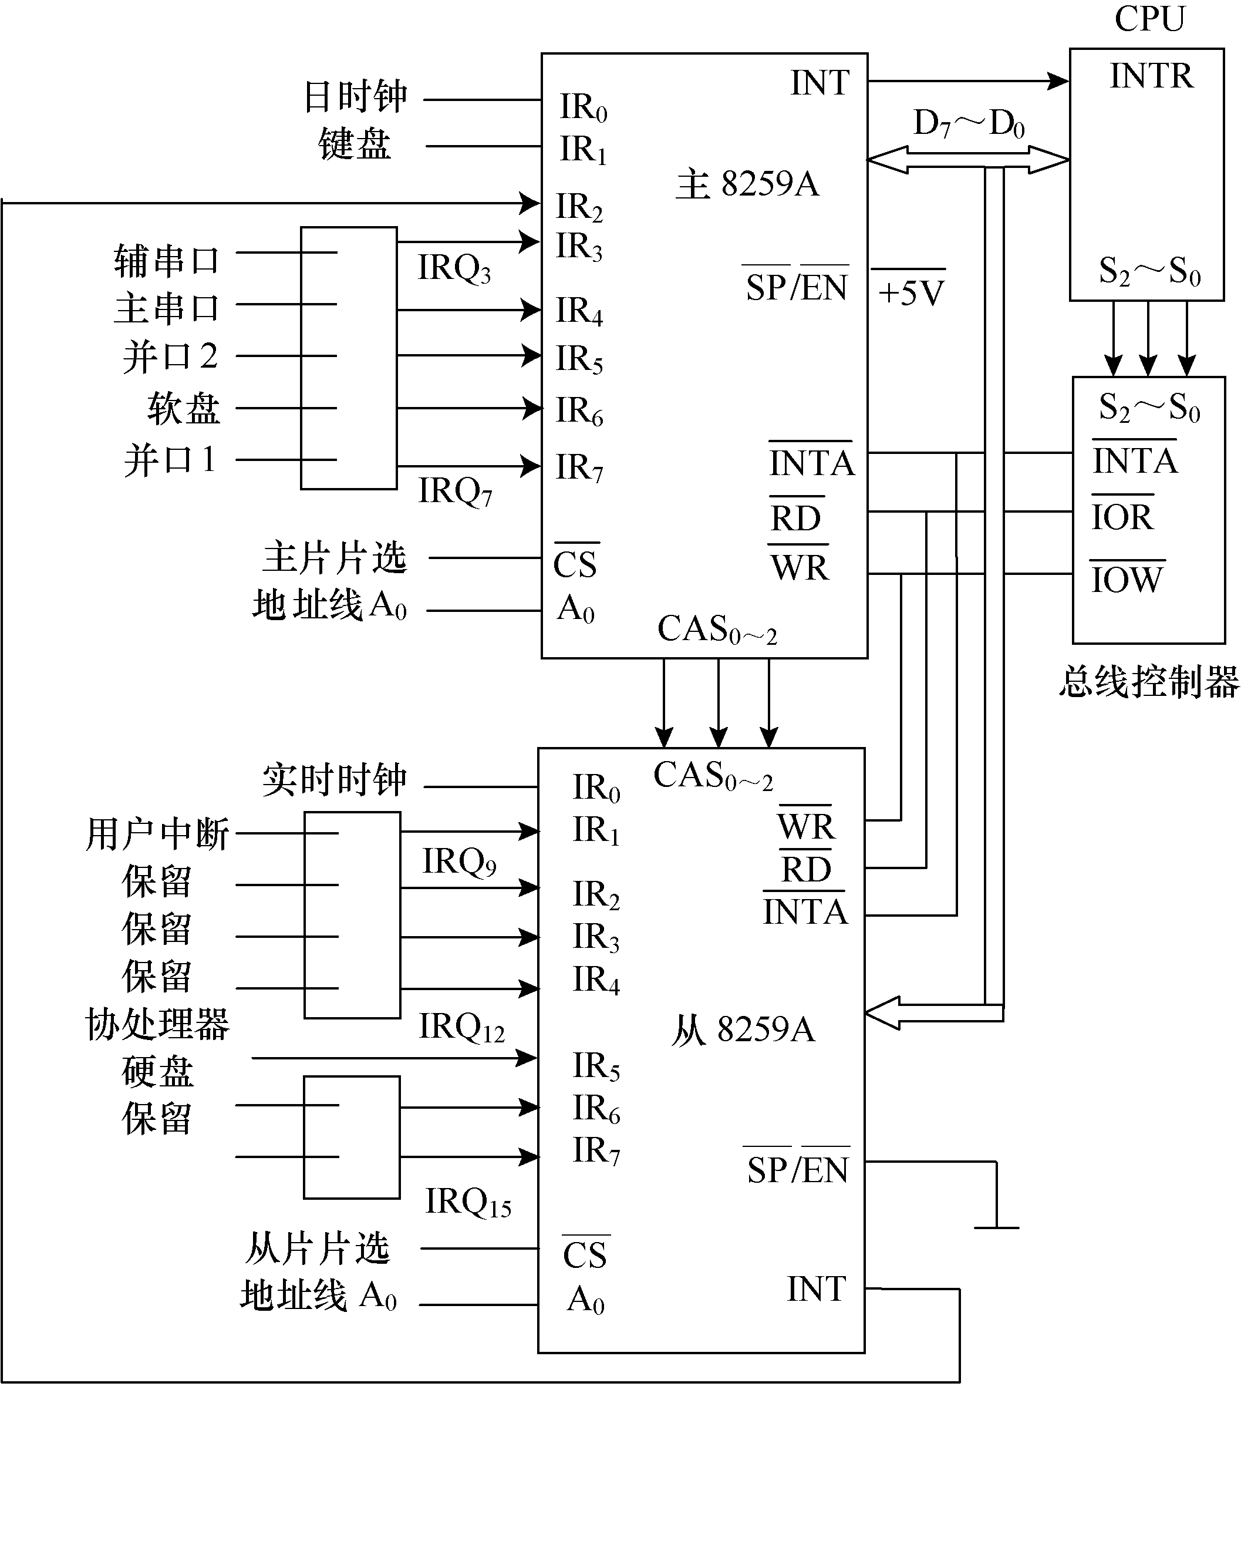
6.5 可编程中断控制器8259A
两个8259A的级联图

Slide 45
6.5 可编程中断控制器8259A
对两片8259A的初始化
;对主片8259A的初始化
INTM00 EQU 020H ;主8259A端口0
INTM01 EQU 021H ;主8259A端口l
……
MOV AL, 00010001B;ICWl; 边沿触发，要ICW4，级联方式
；要ICW3
OUT INTM00, AL
JMP SHORT $+2 ;延迟=该指令的执行时间，$+2是下条指令
MOV AL, 00001000B ;ICW2：设置主片的中断向量，起始
;的中断向量为08H
OUT INTM01, AL
JMP SHORT $+2
MOV AL, 00000100B ;ICW3：主片的IR2接从片8259A的INT
Notes:
JMP SHORT $+2 延迟用，给端口反应时间
ICW2 高5位 ---中断号高五位

Slide 46
6.5 可编程中断控制器8259A
对两片8259A的初始化
OUT INTM01, AL
JMP SHORT$+2
MOV AL, 00000001B ;ICW4：非总线缓冲，一般全嵌套，
;正常中断结束方式
OUT INTM01, AL
JMP SHORT$+2
;对从片8259A的初始化
INTS00 EQU 0A0H ;从片8259A端口0
INTS01 EQU 0A1H ;从片8259A端口1
MOV AL, 0001000lB ;ICWl：边沿触发，要ICW4；
;级联方式，要ICW3
OUT INTS00, Al

Slide 47
6.5 可编程中断控制器8259A
对两片8259A的初始化
JMP SHORT $+2
MOV AL, 01110000B ;ICW2：设置从片的中断向量，
；起始的中断向量为70H
OUT INTS01, AL
JMP SHORT $+2
MOV AL, 00000010B ;ICW3，设置从片的识别标志，
；即指定连接主片的IR2
OUT INTS01, AL
JMP SHORT $+2
MOV AL, 00000001B ;ICW4：非总线缓冲，一般全嵌套，
；正常的中断结束
OUT INTS01, AL
JMP SHORT $+2

Slide 48
6.5 可编程中断控制器8259A
中断服务程序设计
MY_INT PROC FAR
PUSH AX
PUSH BX
….
STI
<中断服务程序主体>
CLI
….
POP BX
POP AX
MOV AL, 20H ; 用OCW2写EOI 命令 ， 00100000B
OUT A0H, AL ;向从片发EOI命令
MOV AL, 20H
OUT 20H, AL ; 向主片发EOI命令
MY_INT ENDP
要对用户的每个中断按照此方法编写中断服务程序。
Notes:
STI 开中断
CLI 关中断

Slide 49
6.5 可编程中断控制器8259A
主程序中设置中断向量
CLI
PUSH DS
XOR AX, AX
MOV DS, AX
MOV BX, n ; 中断类型号
MOV CL,2
SHL BX, CL ;向量表偏移地址=nX4
MOV AX, OFFSET MY_INT
MOV [BX], AX
MOV AX, SEG MY_INT
MOV [BX+2], AX
POP DS
;按上述方法设置用户的各个中断向量
STI

Slide 50
作业
6.5、6.7
补充题1：初始化8259A控制器，系统中有一片8259A，中断请求用电平触发，中断类型号为60H～67H，特殊全嵌套方式，不用缓冲方式，采用中断自动结束方式。8259A端口地址为93H/94H。编写其初始化程序。
补充题2：开关K4的信号输入到中断控制器8259A的IR2，当K4开关合上瞬间，产生中断，在中断服务程序中完成读取开关K0~K3的状态，并在7段数码管上显示数字或符号。设输出接口的地址为3F2H，输入接口地址为3F3H。当开关K0~K3的状态分别为0000～1111时，在7段数码管上对应显示’0’～’F’，8259A的端口为3F0H和3F1H．
１. 设计相关的接口电路，包括8259A的连接。
2. 编写主程序完成初始化8259A和相关中断向量的设置。
3. 编写中断服务程序。

Slide 51
@刘辉

